Slide 1
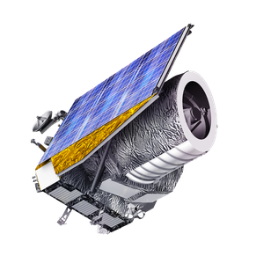
Caractérisation spectrale du front d’onde réfléchi
de la lame dichroïque d’Euclid
Maël Baron
04/10/2022
Sommaire
Introduction
- Euclid
- Weak-Lensing
- PSF
La lame dichroïque d’Euclid
Mesure de la WFE de la dichroïque
Modélisation des propriétés spectrales
- Objectif
- Approche
- Performance
Conclusion

Slide 2
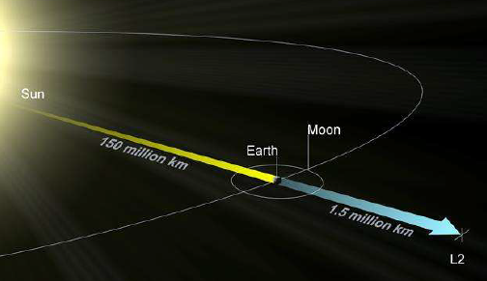
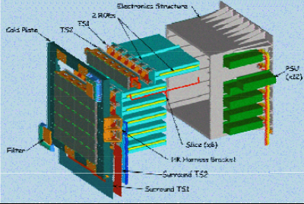
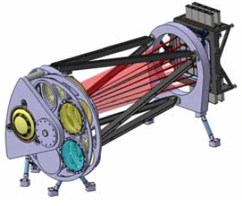
2
Introduction – Euclid
Objectif Mission Euclid (ESA M2):
Caractériser la dynamique et composition de l’univers.
Cela inclut la caractérisation de l’énergie noire (DE) et de la matière noire (DM).
Observations sur 2/3 du ciel (20000 deg²).
Télescope spatial lancé en L2 courant 2023.
Deux sondes cosmologiques
Weak-Lensing (analyse de la forme des galaxies).
Galaxy Clustering (analyse de leur distribution dans l’espace).
Deux instruments
VIS (imagerie visible) → Weak-Lensing
NISP (Spectrophotométrie IR) → Galaxy Clustering
Crédit images: Euclid Definition Study Report (Redbook)
VIS
NISP

Slide 3
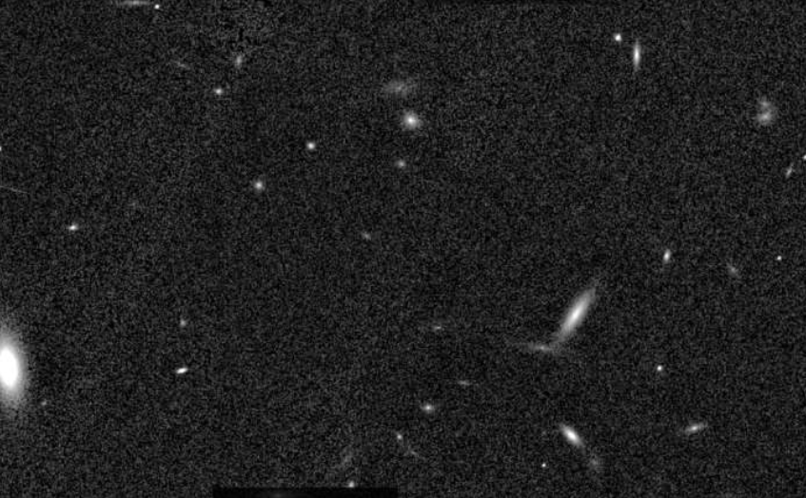
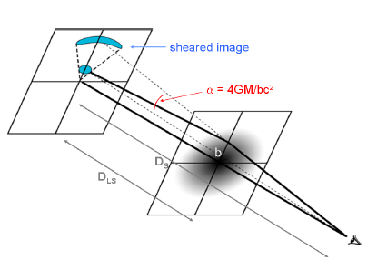
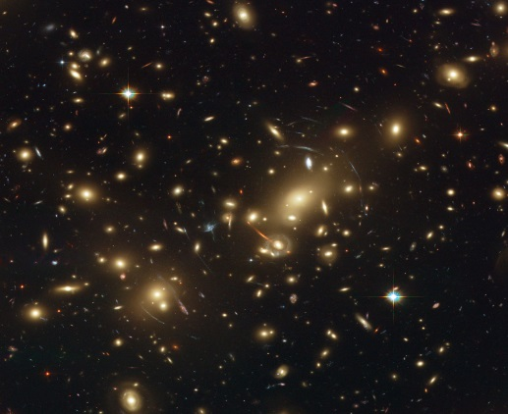
3
Introduction – Weak-Lensing
Les galaxies ont en apparence une ellipticité moyenne = 0.
La DM agit gravitationnellement sur les rayons lumineux.
→ ellipticité induite sur l’image de ces galaxies.
Une ellipticité moyenne $≠0$ trahit la présence de DM à proximité.
Weak-Lensing = analyse statistique des ellipticités (moyennes) pour retracer la position de la DM.
Avec Euclid, 1,5 milliard de galaxies seront scannées.
Observation
Analyse statistique
Illustration du Weak-Lensing et ellipticité induite [1]
Imagerie visible
Localisation matière noire
Note : Les deux images ne correspondent pas et sont purement illustratives

Slide 4
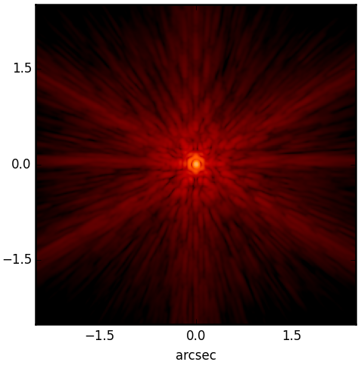
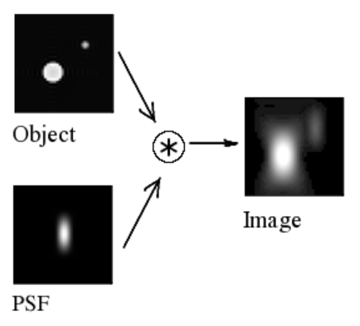
4
Introduction – PSF
Le Weak Lensing est une sonde cosmologique très sensible à la
« Point-Spread Function » (PSF).
PSF = image (étalée) d’une source ponctuelle, vue par le télescope.
Biais qui doit être précisément caractérisé pour être déconvolué de l’image.
Sinon, impossible de décoréller l’ellipticité PSF et l’ellipticité induite par la DM.
Exemple: PSF du JWST [2]
Exemples de contributeurs PSF dans Euclid:
PSF spatiale → Ouverture du télescope (diffraction)
PSF temporelle → Rotation du télescope (dépointage)
PSF chromatique → Propriétés chromatiques du télescope
Si la PSF est à chromaticité complexe, l’image biaisée d’une galaxie dépendra de son propre spectre d’émission.
Convolution d’une PSF [3]

Slide 5
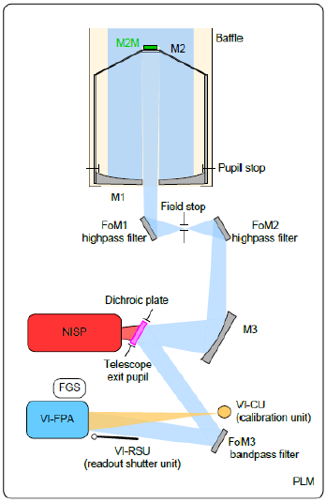
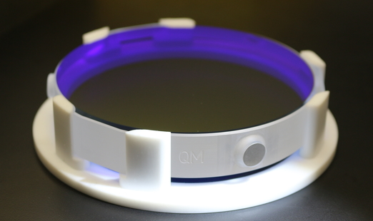
5
La lame dichroïque d’Euclid
Lame dichroïque placée avant NISP
réfléchit la partie visible vers VIS (550-900 nm).
Laisse passer l’IR vers NISP (920-2000 nm).
Propriétés optiques assurées par un empilement de couches minces.
Crédit images [4,5]

Slide 6
6
La lame dichroïque d’Euclid
Couches minces et interférences
~200 couches de $Nb_{2}0_{5}$ et $SiO_{2}$ qui forment un empilement de 10µm.
Effets d’interférences à chaque interface.
Interf. constructives ou destructives suivant 𝜆.
Avec les bonnes épaisseurs, on crée un
« passe-bande » optique sur la gamme 550-900 nm (visible).
La phase en réflexion suit une évolution complexe mais
n’a pas été spécifiée à la fabrication.
$$E_{ref}=∑{E_{r}}_{i}$$
$$E_{inc},λ,AoI,P$$
$$E_{r1}$$
$$E_{r2}$$
$$E_{r3}$$
[n₁,d₁]
$$E_{t1}$$
$$Ref$$
$$φ_{Ref}$$
Spécifications Euclid DC [6]
[n₂,d₂]
S,P
S,P
$$E_{t2}$$
99 %
n_{s}
Substrat
$$E_{t3}$$
25 nm
35 nm
5 %
3 %
$$λ$$
$$λ$$
Physique des couches minces [9]
550 nm
900 nm

Slide 7
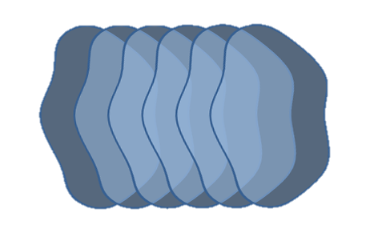
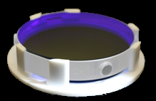
7
La lame dichroïque d’Euclid
WaveFront Error
En cas de variation d’épaisseur $TFE\left(x,y\right)$, la phase réfléchie diffère localement.
L’onde réfléchie n’est donc plus plane et a un « relief » : WaveFront Error (WFE).
Ce relief dépend : de 𝜆, AoI, P, et des TFE en chaque couche (épaisseurs).
$PSF\left(λ,…\right)={\left|FT\left\{Ouv\left(λ,…\right)e^{\frac{2π}{λ}WFE\left(λ,…\right)}\right\}\right|}^{2}$
$WFE\left(λ\right)→PSF\left(λ\right)→$ Impact sur VIS.
Front d’onde dégradé
$$WFE=f\left(λ,AoI,P,TFE\left(x,y\right)\right)$$
Front d’onde plan
$$φ_{λ_{1}}(x_{1})$$
$$φ_{λ_{1}}(x_{2})$$
$$φ_{λ_{2}}(x_{1})$$
$$φ_{λ_{2}}(x_{2})$$
$$λ,I,P$$
$$x_{1}$$
$$x_{2}$$
$$TFE(x,y)$$
Substrat

Slide 8
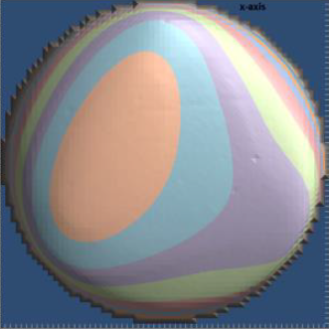
8
La lame dichroïque d’Euclid
Procédé de fabrication
L’empilement a été créé par Optical Balzer Jena (Magnetron PARMS) .
Plasma d’Ar arrache des particules de $Nb$ (ou $Si$) d’une cible, formant une couche de $NbO_{5}$ (ou $SiO_{2}$).
Erreurs systématiques : non-uniformités dans le dépôt = variations d’épaisseur (TFE) locales en chaque couche
Erreurs aléatoires: erreur sur l’épaisseur moyenne (incertitude du contrôle d’épaisseur.
Chambre à vide
Nb $(H)$
240 RPM
Si $(L)$
Variation d’épai.(%)
Plasma $Ar$
$$O_{2}$$
$$D=124 mm$$
Euclid
Dichro
Procédé de fabrication Euclid DC [7]
Contrôle épaisseur
Erreurs de dépôt pour Euclid DC [8]

Slide 9
9
La lame dichroïque d’Euclid
Procédé de fabrication
L’empilement a été créé par Optical Balzer Jena (Magnetron PARMS) .
Plasma d’Ar arrache des particules de $Nb$ (ou $Si$) d’une cible, formant une couche de $NbO_{5}$ (ou $SiO_{2}$).
Erreurs systématiques : non-uniformités dans le dépôt = variations d’épaisseur (TFE) locales en chaque couche
Erreurs aléatoires: erreur sur l’épaisseur moyenne (incertitude du contrôle d’épaisseur.
Chambre à vide
Nb $(H)$
240 RPM
Si $(L)$
Variation d’épai.(%)
Plasma $Ar$
$$O_{2}$$
$$D=124 mm$$
Euclid
Dichro
Procédé de fabrication Euclid DC [7]
Contrôle épaisseur
Erreurs de dépôt pour Euclid DC [8]

Slide 10
10
Mesure de la WFE de la dichroïque
WFE connue à une précision extrême
Utilisation d’un banc de métrologie financé par l’ESA.
Connaissance de la $WFE( λ,AoI,Pol.,x,y)$ à 2nm RMS pour:
$550≤λ\left(nm\right)≤910$ $Pol=S,P$ $0≤AoI\left(°\right)≤18$
Banc développé par Imagine Optic (Orsay) depuis Janvier 2022.
Installation au LMA actuellement.
Mesures faites sur un flight spare.
Dichroïque/Flat
Rotation
LASER
blanc
Expandeur faisceau
Diagnostic
Monochro-
mateur
Polariseur
WFE
Int.
PSF
Source
Réducteur faisceau
Schéma du banc OBSERVE d’Imagine Optic
Translation + Rotation
Analyseur

Slide 11
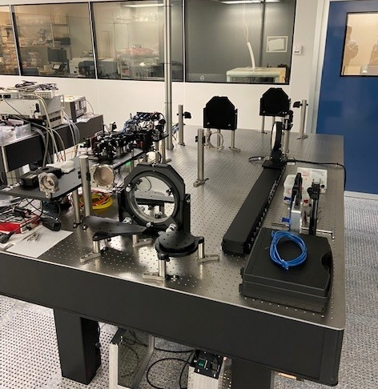
11
Mesure de la WFE de la dichroïque
Installation du banc en salle blanche du LMA
Actuellement en cours d’assemblage et de validation au LMA.
Définition/Développement/Validation par Imagine Optic
Fev. 2021 -> Dec. 2022
Campagne préliminaire
Jan. 2023 + 2 semaines
Vérification rapide des propriétés de la dichro.
Vérification de certaines hypothèses (polarisation …).
Campagne principale
Jan. 2023 + 4 mois
Toutes les données WFE (etc) à envoyer au Consortium Euclid
avant le lancement.

Slide 12
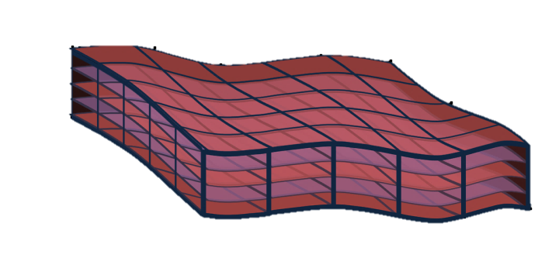
12
Modélisation des propriétés spectrales – objectif
Objectif
Prédire toutes les propriétés chromatiques (WFE, Ref) de la dichroïque $∀$ conditions d’illumination via des mesures en conditions salle blanche $≠$ conditions Euclid.
Calcul des TFEs
Calcul de la WFE
Stratégie
Recréer l’empilement avec ses TFEs en chaque couche, par optimisation.
Retrouver les propriétés WFE, Ref avec la théorie des couches minces.
Empilement avec
$TFE(x,y,i)$
Métrologie
$$WFE_{mes}\left(x,y,λ\right)$$
$$WFE_{mod}\left(x,y,λ\right)$$
Mais ?
- Calcul de la WFE via les TFEs non réversible.
- Process qui demande des approximations.
- Au LMA: Flight Spare $≠$ Flight Model.
À minimiser
$$FOM≈ΔWFE$$

Slide 13
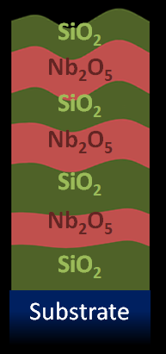
13
Modélisation des propriétés spectrales – approche
Approche homothétique (1 TFE)
Même TFE pour toutes les couches (relative à l’épaisseur).
Approche très simple et documentée, mais peu réaliste.
En chaque point $\left(x,y\right)$ : facteur d’échelle $α\left(x,y\right)$ sur l’épaisseur T dont dépend directement la phase $φ_{R}\left(x,y,λ\right)→WFE\left(x,y,λ\right)$.
$$T_{reel}\left(x_{1}\right)=$$
$$α\left(x_{1}\right)T_{théo}$$
Sputt.
Sputt.
Sputt.
Sputt.
Sputt.
Substrate
Substrate
Substrate
Substrate
Substrate
Lap 1 : SiO$2$
Lap 2 : SiO$2$
Lap 3 : SiO$2$
Lap 4 : Nb₂O₅
Lap 5 : Nb₂O₅
Intéraction linéaire WFE/TFE
$$TFE_{}^{fit}\left(x,y,λ\right)=\left[K{\left(λ_{1}\right)}^{−1}\right]WFE_{ech}\left(x,y,λ_{1}\right)$$
$K\left(λ\right)$ dépend seulement des propriétés nominales de l’empilement.
Formalisme de l’approche homo. [10]

Slide 14
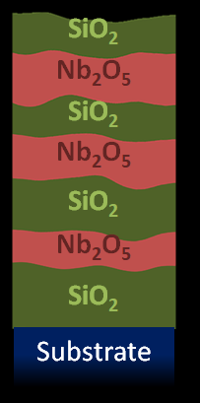
14
Modélisation des propriétés spectrales – approche
Approche bi-profil (2 TFE)
La TFE (relative) d’une couche dépend du matériau considéré
Approche plus réaliste mais plus complexe.
Deux facteurs d’échelle combinés. Besoin de découpler les deux contributions.
$$T_{reel}\left(x_{1}\right)=$$
$fct(T_{reel},x_{1})$ ?
Sputt.
Sputt.
Sputt.
Sputt.
Sputt.
Substrate
Substrate
Substrate
Substrate
Substrate
Lap 1 : SiO$2$
Lap 2 : SiO$2$
Lap 3 : SiO$2$
Lap 4 : Nb₂O₅
Lap 5 : Nb₂O₅
Intéraction linéaire WFE/TFE
$$\left[\begin{matrix}TFE_{SiO_{2}}^{fit}\left(x,y\right) \\ TFE_{Nb_{2}O_{5}}^{fit}\left(x,y\right)\end{matrix}\right]={\left[\begin{matrix}F_{L}\left(λ_{1}\right) & F_{H}\left(λ_{1}\right) \\ F_{L}\left(λ_{2}\right) & F_{H}\left(λ_{2}\right)\end{matrix}\right]}^{−1}\left[\begin{matrix}WFE_{ech}\left(x,y,λ_{1}\right) \\ WFE_{ech}\left(x,y,λ_{2}\right)\end{matrix}\right]$$

Slide 15
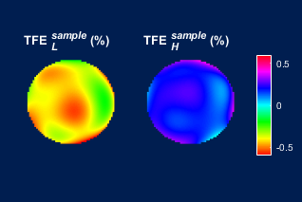
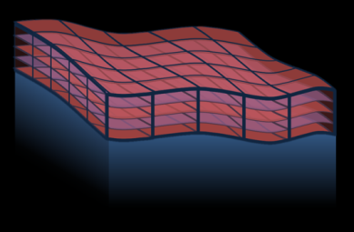
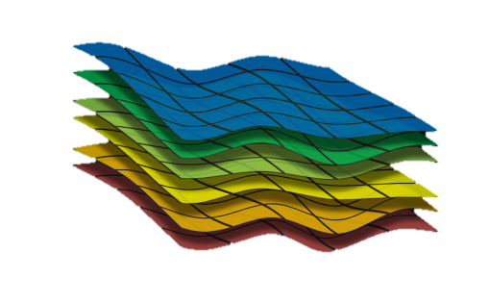
15
Modélisation des propriétés spectrales – Performance
Homothétique VS bi-profil
Simulations de reconstruction d’un empilement à TFE décoréllées avec les deux fits.
Échantillon avec TFE non corrélées
$$SiO_{2}(L)$$ Plume
$$Nb_{2}O_{5}(H)$$ Plume
Génère une WFE
Empilement
« échantillon »
$$WFE_{ech}(λ)$$

Slide 16
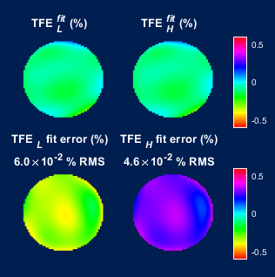
16
Modélisation des propriétés spectrales – Performance
Homothétique VS bi-profil
Simulations de reconstruction d’un empilement à TFE décoréllées. Résidus importants avec une reconstruction « homothétique ».
Échantillon avec TFE non corrélées
$$SiO_{2}(L)$$ Plume
$$Nb_{2}O_{5}(H)$$ Plume
Génère une WFE
Fit homothétique
Empilement
« échantillon »
Empilement
simulé avec TFE
$$WFE_{ech}(λ)$$

Slide 17
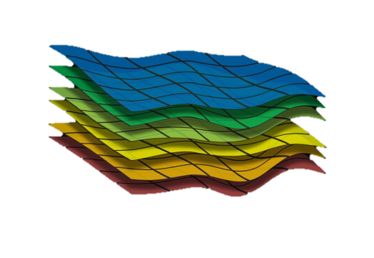
17
Modélisation des propriétés spectrales – Performance
Homothétique VS bi-profil
Simulations de reconstruction d’un empilement à TFE décoréllées. Résidus importants avec une reconstruction « homothétique ».
Génère
une WFE
Échantillon avec TFE non corrélées
$$WFE_{fit}(λ)$$
$$δWFE≈3.55$$
$$nm RMS$$
$$SiO_{2}(L)$$ Plume
$$Nb_{2}O_{5}(H)$$ Plume
Génère une WFE
Fit homothétique
Empilement
« échantillon »
Empilement
simulé avec TFE
$$WFE_{ech}(λ)$$

Slide 18
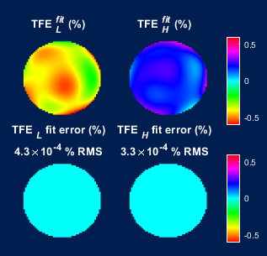
18
Modélisation des propriétés spectrales – Performance
Homothétique VS bi-profil
Simulations de reconstruction d’un empilement à TFE décoréllées. Résidus extrêmement faibles avec un fit « bi-profil ».
Génère
une WFE
Échantillon avec TFE non corrélées
$$WFE_{fit}(λ)$$
$$δWFE≈0.03$$
$$nm RMS$$
$$SiO_{2}(L)$$ Plume
$$Nb_{2}O_{5}(H)$$ Plume
Génère une WFE
Fit bi-profil
Empilement
« échantillon »
Empilement
simulé avec TFE
$$WFE_{ech}(λ)$$

Slide 19
19
Conclusion
Métrologie
Le banc de métrologie OBSERVE est en cours d’assemblage et permettra de mesurer la WFE avec une précision extrême.
Environ 2 mois d’assemblage/validation, et 4 mois de mesures prévues.
Modèle numérique
Succès de l’approche mathématique permettant de relier WFE et TFE de façon réversible et réaliste.
Preuve que l’approche homothétique a un domaine de validité très restreint.
En attendant d’appliquer le modèle aux vraies mesures, des simulations de Monte-Carlo sont prévues pour déterminer le domaine de validité du fit « bi-profil ».
Le modèle s’applique à n’importe quel type d’empilement.

Slide 20
Merci pour votre écoute !

Slide 21
21
Références
[1] Weak-Lensing
R. Mandelbaum, Weak lensing for precision cosmology, (2017), https://doi.org/10.1146/, arXiv:1710.03235v1
Statistical analysis of weak gravitational shear in the extended periphery of rich galaxy cluster, 1995, A&A, 303, 331-344
[2] PSF du James-Webb Space Télescope
WebbPSF tool, https://webbpsf.readthedocs.io/en/latest/usage.html
[3] Convolution d’une PSF avec une image
https://en.wikipedia.org/wiki/Point_spread_function
[4] Crédit photo Euclid DC
Optics Balzer Jena, https://sci.esa.int/web/euclid/-/60938-qualification-model-of-euclid-dichroic-filter
[5] Schéma optique d’Euclid
Courtesy ADS, https://www.euclid-ec.org/?page_id=2639
[6] Spécifications Euclid DC
T. Weber, M. Lappschies, S. Jakobs, “Manufacturing of high performance VIS-NIR beam splitters by plasma assisted thin film deposition technologies”, Proc. SPIE 10691, Advances in Optical Thin Films VI, 106911A (2018); doi: 10.1117/12.2313459
[7] Procédé de fabrication Euclid DC
M. Scherer, H. Hagedorn, W. Lehnert, J. Pistner, “Innovative production of thin film laser components” Proc. SPIE 5963, Advances in Optical Thin Films II, 596319 (2005); doi: 10.1117/12.625226
[8] Performance dépôt des couches Euclid DC
M. Lappschies, T. Weber, L. Venancio, S. Jakobs, “Advanced dielectric coatings for the Euclid mission telescope manufactured by the PARMS process”, Optical Interference Coatings (2016)

Slide 22
22
Références
[9] Physique des couches minces
M. Born, E. Wolf, “Principles of Optics”, 6th ed. Cambridge University Press, 1980
A. Thelen, “Design of optical interference coatings”, 1st ed. (McGraw-Hill, 1989), Chapter 2: Theory
Sh. A. Furnam, A.V. Tickhonravov, “Basics of optics of multilayer” 1st ed. (Editions Frontières, 1992), Chapter 1: Spectral characteristics of multilayer coatings: Theory
H. A. MacLeod, “Thin-Film Optical Filters”, 4th ed. (CRC press, 2010)
[10] Approche homothétique
P. Giacomo, “Propriétés chromatiques des couches réfléchissantes multi-diélectriques.” J. Phys. Radium, (1958), 19 (3), pp.307-311. 10.1051/jphysrad: 01958001903030700. jpa-00235839

Slide 23
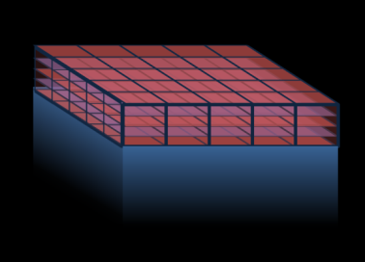
23
Annexe 1 : Pipeline de fit de la WFE (sans banc)
Empilement théorique
ajout
$$\left\{TFE\right\}$$
$$FOM≈std\left(ΔWFE\right)$$
à minimiser
Minimisation faite en optimisant la valeur moyenne des $TFE$ (inconnue car $WFE_{ech}$ est de moyenne nulle).
Empilement
simulé avec TFE
calcul$WFE$
génération
de mesures
"échantillon"
Fit inverse de l’empilement : $WFE→TFE$
calcul $WFE$
$$WFE_{sim}(λ)$$
$$WFE_{ech}(λ)$$
Empilement avec TFE fitté
$$WFE_{fit}(λ)$$

Slide 24
24
Annexe 1 : Pipeline de fit de la WFE (avec banc)
Empilement théorique
défauts
$$FOM≈std\left(ΔWFE\right)$$
à minimiser
Minimisation faite en optimisant la valeur moyenne des $TFE$ (inconnue car $WFE_{ech}$ est de moyenne nulle).
Empilement réel
induit
Mesures par métrologie
Fit inverse de l’empilement : $WFE→TFE$
calcul $WFE$
$$WFE_{réelle}(λ)$$
$$WFE_{ech}(λ)$$
Empilement avec TFE fitté
$$WFE_{fit}(λ)$$

Slide 25
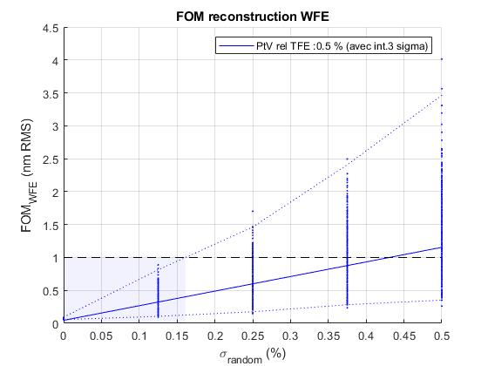
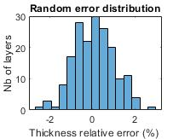
25
Annexe 2 : Simulation de Monte-Carlo : Erreurs aléatoires
Quel écart pour quelles erreurs aléatoires ?
Simulation Monte-Carlo à 3000 runs
Empilement théorique
$$+\left\{TFE_{homothétique}\right\}$$
Empilement avec TFE
(homothétique)
$$+\left\{erreurs aléatoires\right\}$$
$$σ_{rand}$$
$$=1\%$$
$$WFE→TFE$$
Optimisation pour minimiser la FOM de la WFE (annexe 1)
$$calcul WFE$$
Empilement avec TFE
(homothétique)
+ erreurs aléatoires
$$WFE(λ)$$
$$WFE(λ)$$

Slide 26
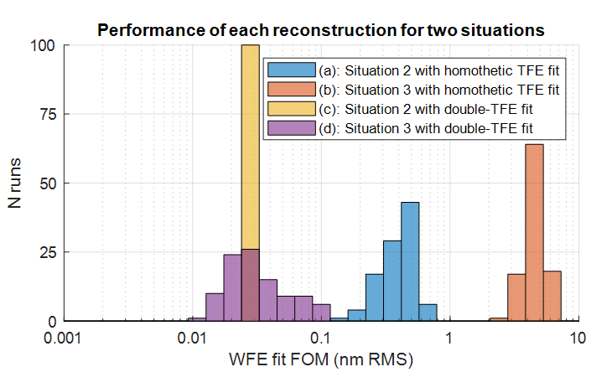
26
Annexe 3 : Essais de reconstruction par simulation
1 TFE ech. / 1 TFE fit
2 TFE ech. / 1 TFE fit
1 TFE ech. / 2 TFE fit
2 TFE ech. / 2 TFE fit

